Slide 1

L'avenir du reconditionné ?
Présentation par Yoni Edery, Maxence Remy-Haroche et Guillaume Ruiz
Date : 25/06/2024

Slide 2

Introduction
Back Market : Plateforme de commerce électronique française pour produits reconditionnés
Importance du reconditionnement : Clé pour l’économie circulaire, réduit l’impact environnemental, économise de l’énergie, crée des emplois
Objectif de la présentation : Comprendre les défis rencontrés par Back Market et les solutions envisagées
Notre mission : En tant que Data Product Manager, je travaille avec les équipes pour résoudre ces défis en utilisant les données
Plan de la présentation : Nous allons d’abord explorer la phase de découverte, puis nous discuterons des problèmes spécifiques et des solutions envisagées

Slide 3
Vue d’ensemble
Fondation:
2014
Mission:
Démocratisation des produits remis à neuf
Produits:
Smartphones, ordinateurs, consoles, télévisions, électroménagers
Clients:
+ 5 millions
Présence:
13 pays
3 continents
Partenaires:
+1 700 marchands reconditionneurs
Levées de fonds:
valorisation de 5,1 milliards d’euros
Modèle économique:
Pourcentage unique sur chaque vente

Slide 4
Phase de découverte
Formation de l’équipe : Comprendre les besoins du client
Validation des données : Vérifier les données existantes
Questions : Identifier les obstacles et défis
Vision du produit : Définir les objectifs du produit
Test des solutions : Valider les idées
Estimations : Estimer le temps et les ressources
Perspective de l’utilisateur : Incorporer l’avis de l’utilisateur
Évaluation : Évaluer la valeur, l’utilisabilité, la faisabilité et la stratégie
Qualité des données : Assurer la qualité des données
Intégration des données : Gérer l’intégration des données
Adoption des produits de données : Favoriser l’adoption des produits de données

Slide 5
Problématiques et solutions (1/2)
Difficulté de navigation
Outils d'analyse User Experience et IA
Gestion manuelle des stocks
Système basé sur l'apprentissage automatique
Suivi inadéquat des métriques
Tableaux de bord de données en temps réel
Réputation
Amélioration des canaux de communication

Slide 6
Problématiques et solutions (2/2)
Gestion des données
Contrôle qualité et travail avec Data Science
Non déploiement des modèles
Processus de développement et déploiement
Création de produits de données
Détermination des données disponibles

Slide 7
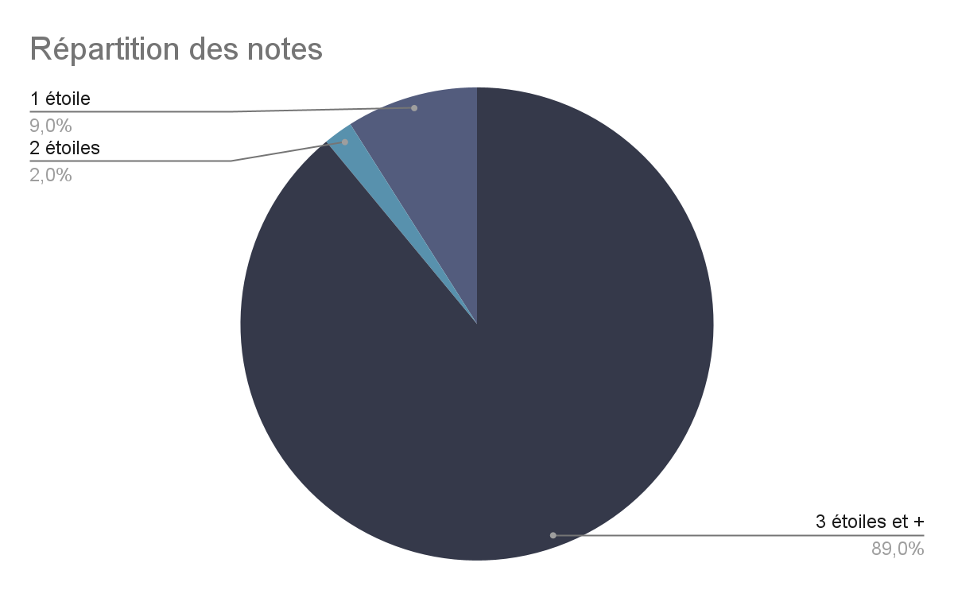

Avis

Slide 8
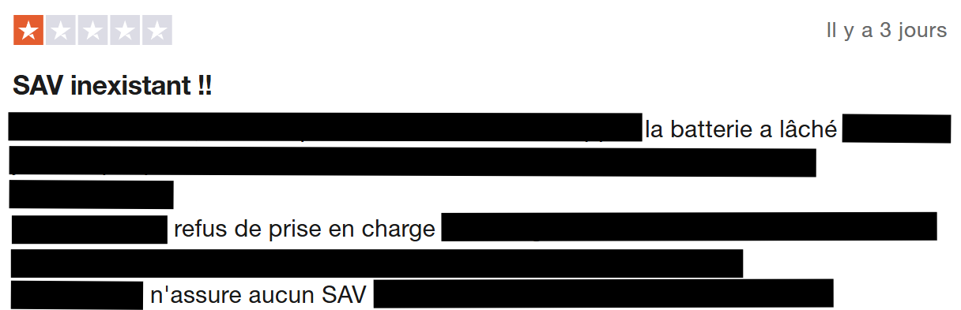
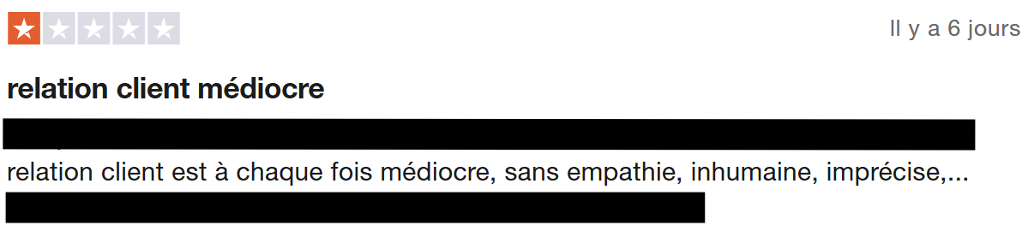
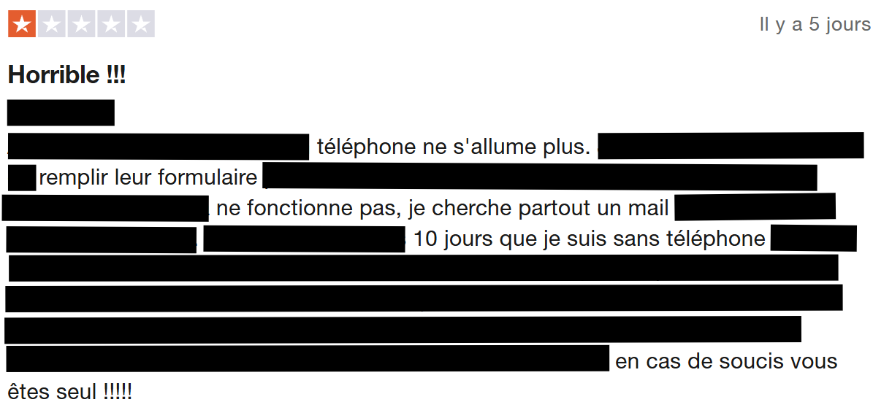
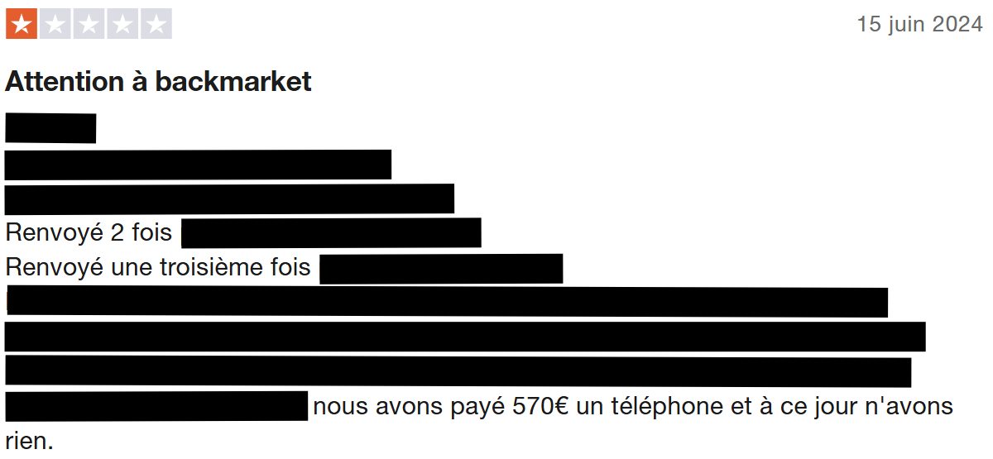
Avis

Slide 9
Centrage des problématiques
Refus nombreux
Manque d’efficacité
Produit défectueux
Mauvaises réparations
Problème avec le produit
Problème avec le produit
Demande de SAV
Réception du retour

Slide 10



Centrage des problématiques
SAV inefficace
Délais trop longs
Demandes irrésolues
SAV non coopératif

Slide 11



Centrage des problématiques
Mauvais fournisseurs
Mauvaise qualité
Mauvaise réparations
Mauvaise évaluation

Slide 12
Choix de la problématique
Satisfaction
Nouveau business
Efficience interne
Fidélisation clients
Communication du SAV
2
2
1
2
Sélection des fournisseurs
3
2
2
3
Score final
Communication du SAV
7
Sélection des fournisseurs
10

Slide 13

Persona
Accès à la BDD
Requêtes sur la BDD
Compréhension complète
des données
Michel, 28 ans
Équipe évaluation des fournisseurs
Analyse manuelle

Slide 14



Solution retenue
BI
Notes:
Notre choix : analyse de données avec une solution BI
PowerBI : Déploiement de la solution facilité Si accès interne, alors choix possible différent

Slide 15
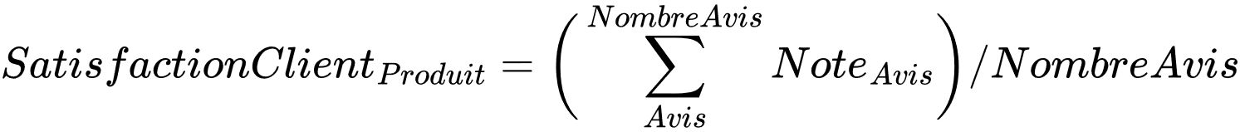
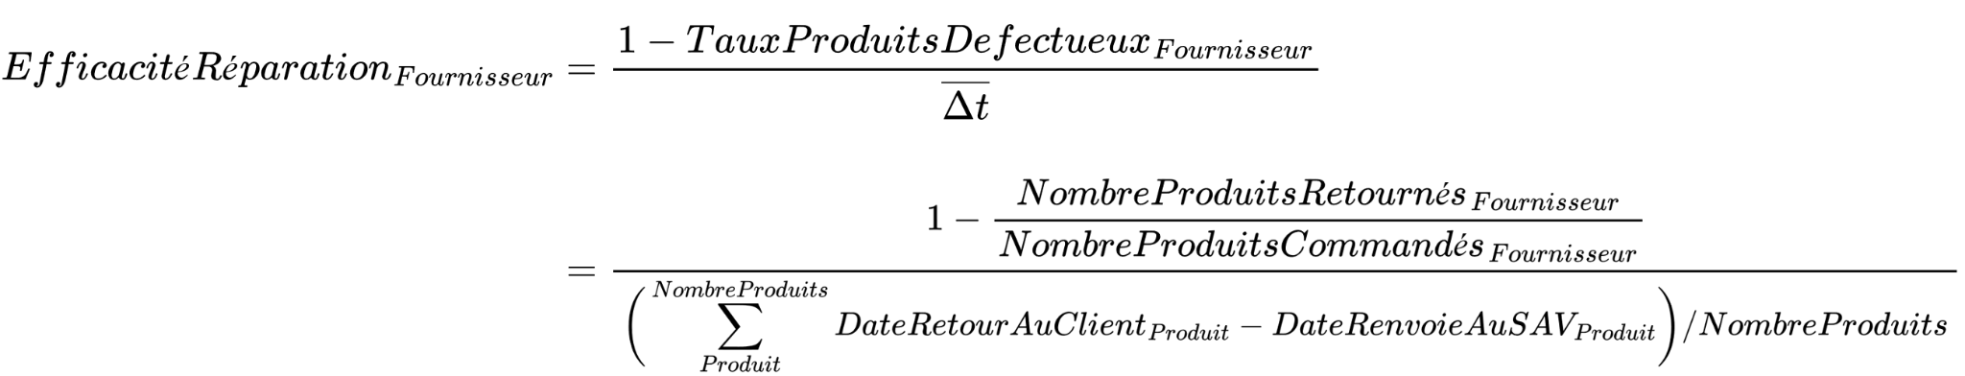
Key performance indicators
Indicateur de taux de produits défectueux :
Indicateur de satisfaction client :
Indicateur d'efficacité de réparation des fournisseurs :
Notes:
Indicateur de taux de produit défectueux
Indicateur de satisfaction client
Indicateur d'efficacité de réparation des fournisseurs

Slide 16
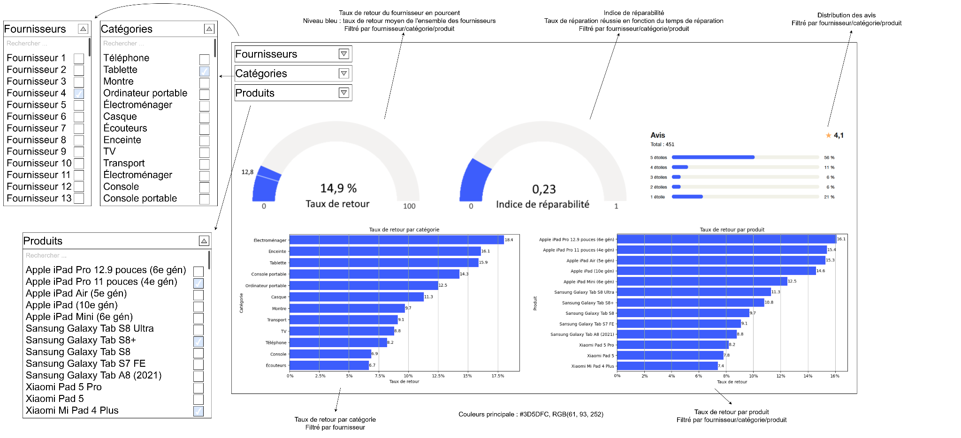
Tableau de bord

Slide 17
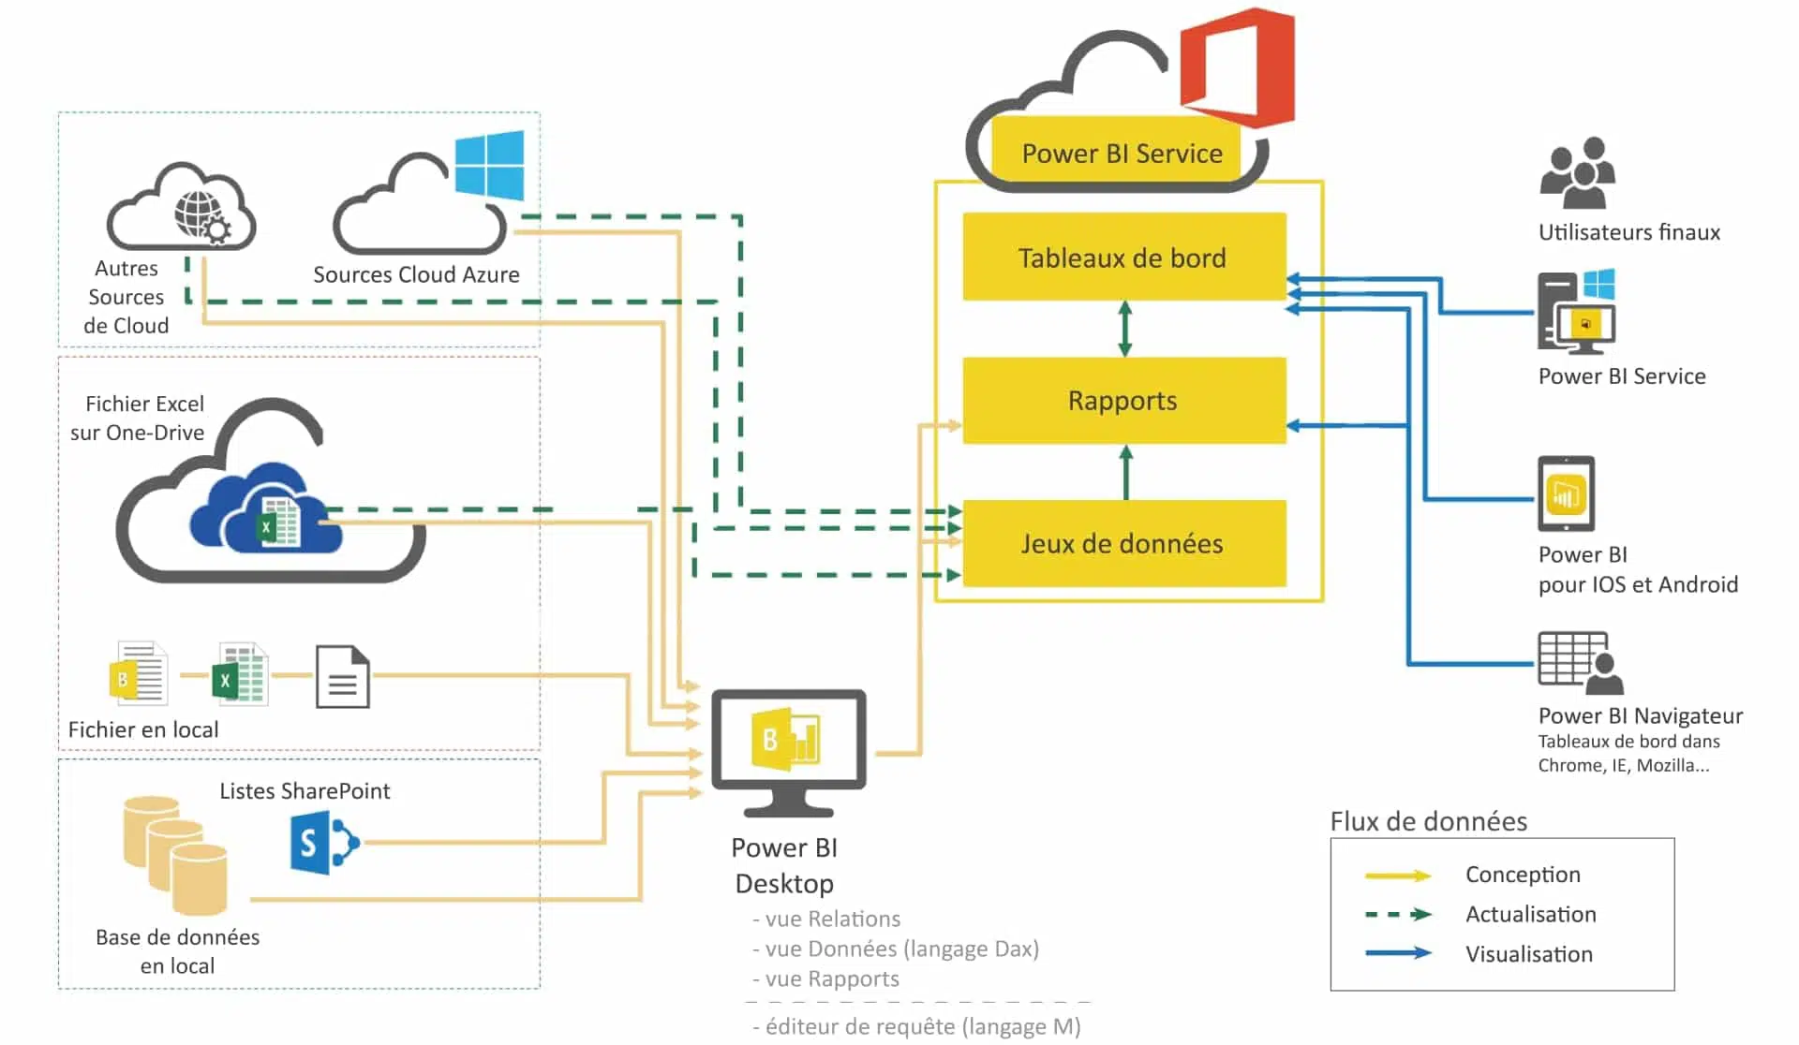
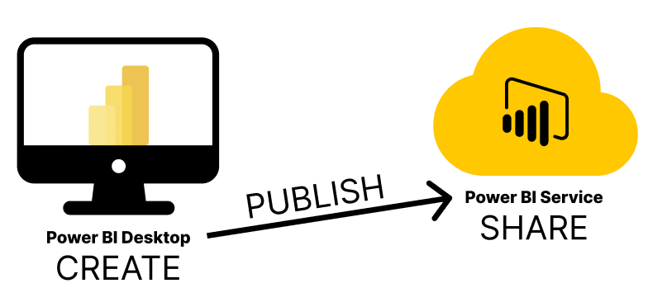
Déploiement de la solution

Slide 18
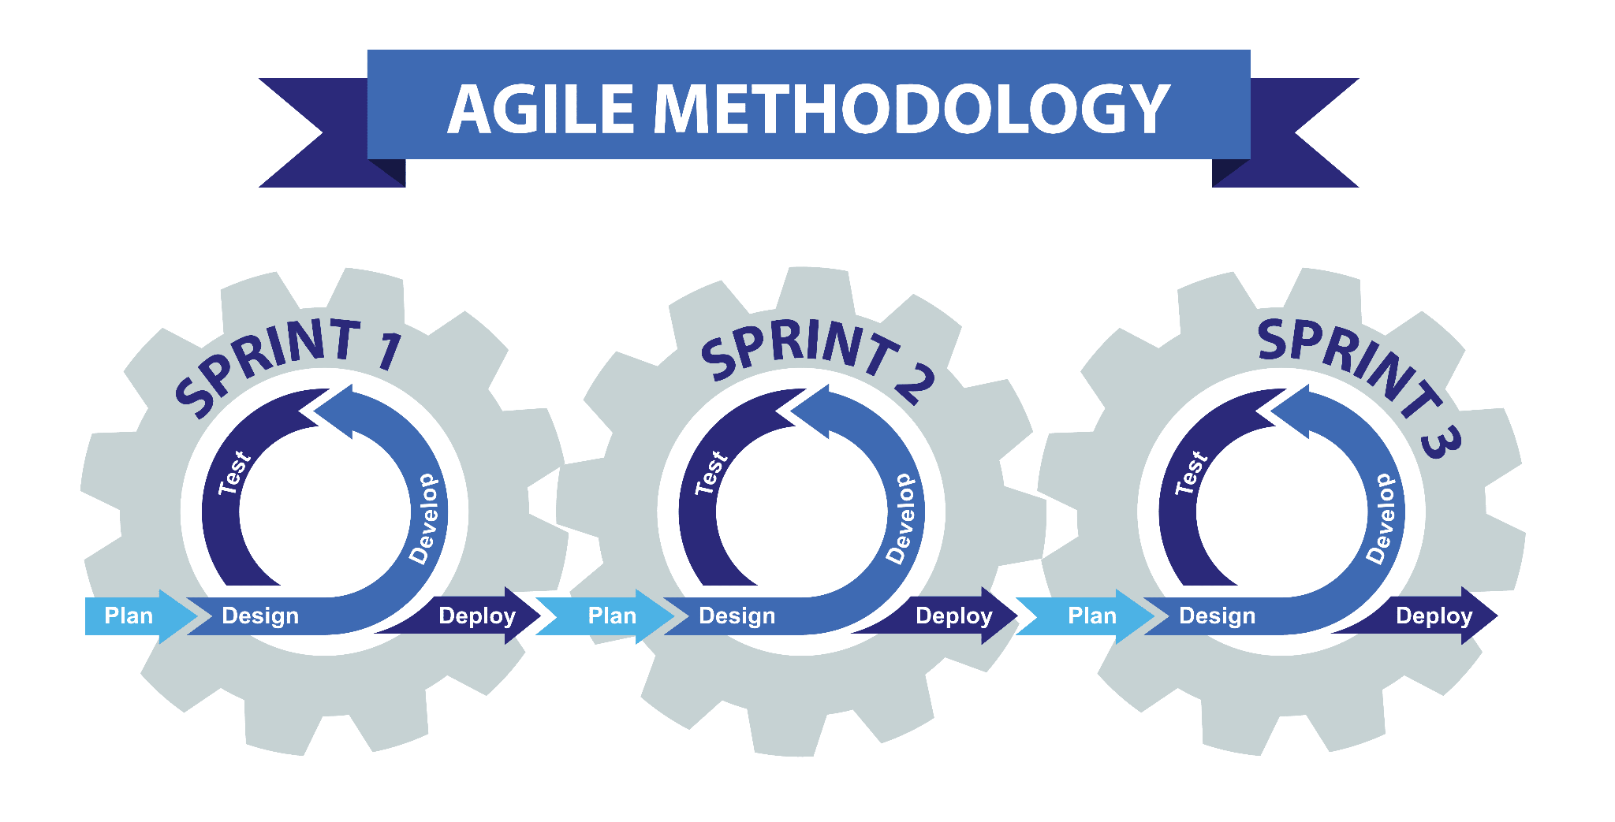
Méthodologie
Notes:
SCRUM -> méthode agile, fonctionnement par itération - embarqué le client dans le projet
sprint de 3, 4 semaines - communication client - rectifier le tir
Ici petit projet donc cascade cohérent
Mais dans cas projet plus grand -> Agile meilleur

Slide 19



Conclusion
Notes:
Analytics mais plusieurs solutions possibles (ML etc)
Première version, solution perfectible

